Slide 1

PHÒNG GIÁO DỤC VÀ ĐÀO TẠO HUYỆN TIÊN LÃNG.
TRƯỜNG TIỂU HỌC TIÊN THANH
NHIỆT LIỆT CHÀO MỪNG QUÝ THẦY CÔ
ĐẾN VỚI GIỜ HỌC ÂM NHẠC LỚP 5
Giáo viên:Trần Thị Xuân Hương

Slide 2



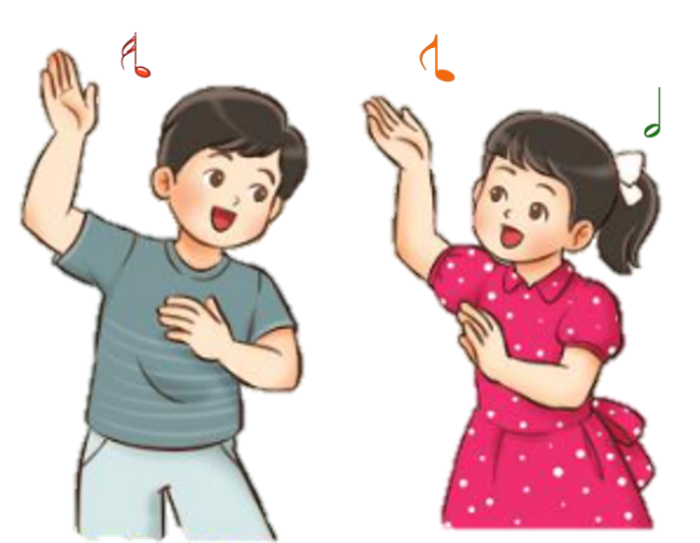


KHỞI ĐỘNG
Hát, vận đông theo nhạc bài: Em yêu giờ học hát

Slide 3





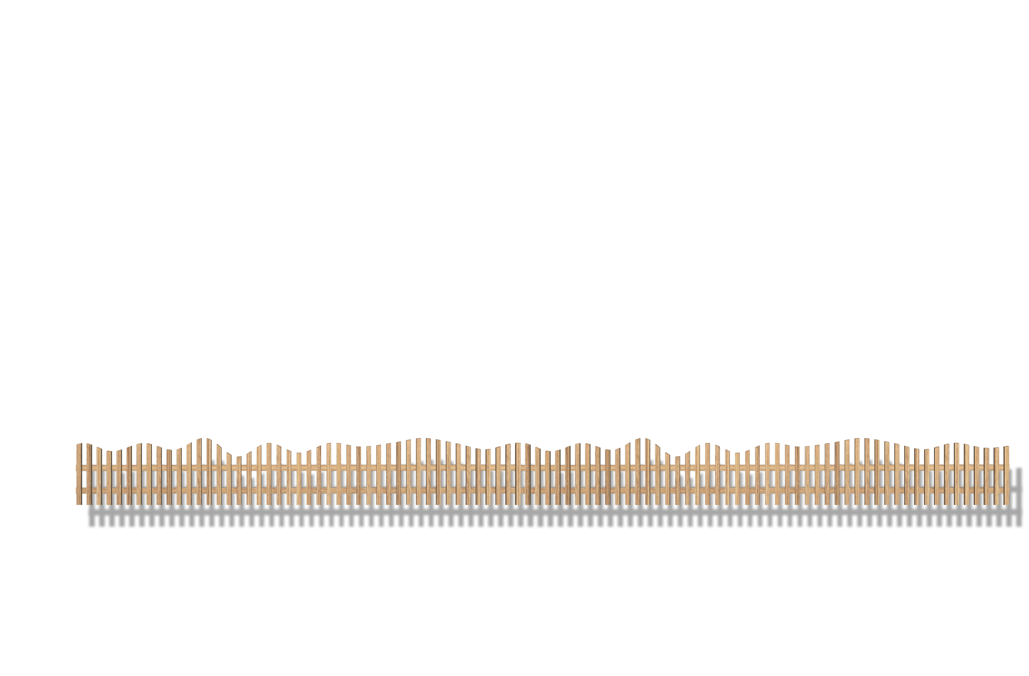

Slide 4
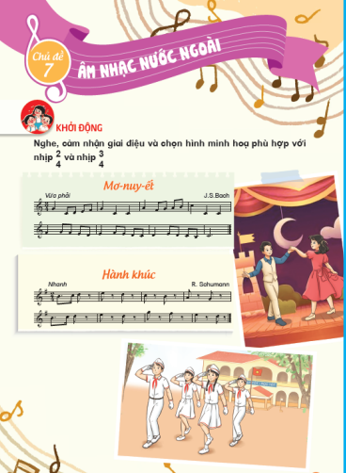

Slide 6

Chủ đề 7: Âm nhạc nước ngoài
Tiết 27
- Lý thuyết âm nhạc: Ôn tập
- Đọc nhạc: Bài số 4

Slide 7




Nội dung 1: Ôn lí thuyết âm nhạc

Slide 8

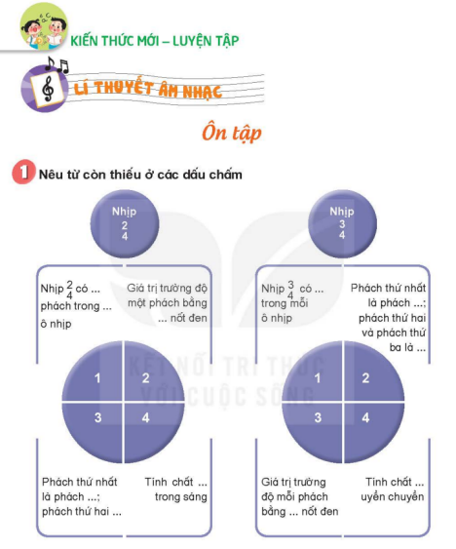



2
3 p
1
Mạnh
1
Nhẹ
Mạnh
Nhẹ nhàng
Nhẹ
1

Slide 9
Chỉ ra sự giống nhau và khác nhau giữa nhịp 2/4 và nhịp 3/4
* Giống nhau: Đều có phách đầu tiên là phách mạnh, mỗi phách đều tương ứng bằng 1 nốt đen.
* Khác nhau: Nhịp 2/4 có 2 phách trong 1 ô nhịp
Nhịp 3/4 có 3 phách trong 1 ô nhịp

Slide 10
Nội dung 2: Bài đọc nhạc số 3

Slide 11






Đọc gam đô trưởng:

Slide 12
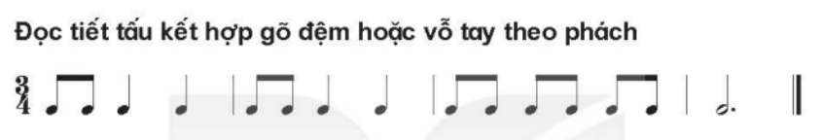

Slide 13


Slide 14
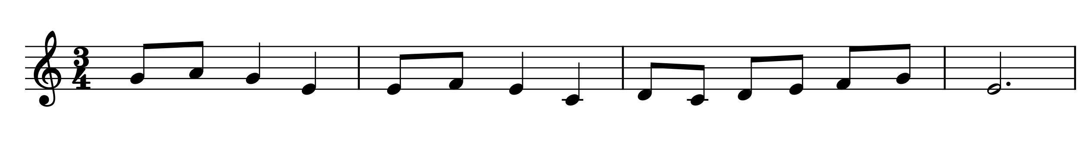
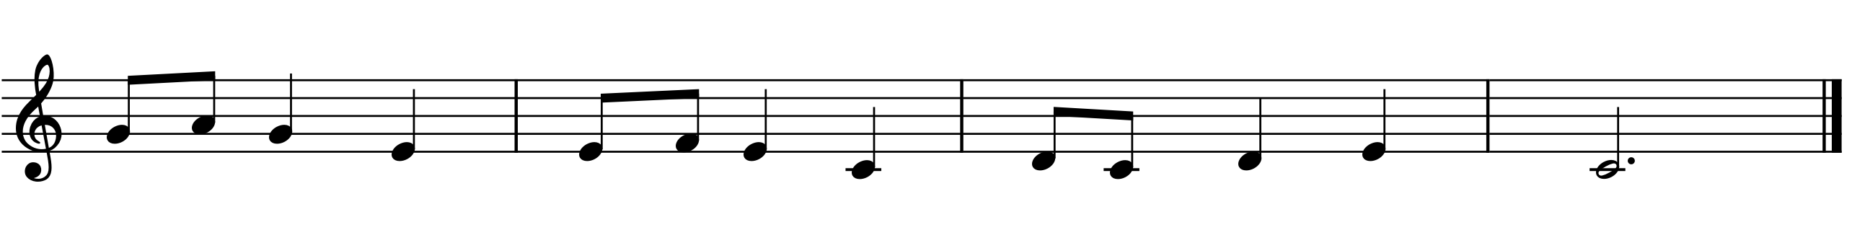
Tìm hiểu bài đọc nhạc:
Bài số 4
Bài đọc nhạc được viết ở nhịp 3/4
Gồm 8 ô nhịp
Cao độ: Đô, rê, mi, pha, son, la
Trường độ: Nốt đen, nốt móc đơn, nốt trắng chấm dôi

Slide 15
Đọc nhạc từng câu
Câu 1:

Slide 16
Câu 2:

Slide 17
Ghép toàn bài:
Bài số 4

Slide 18

Ghép toàn bài kết hợp thanh phách: Theo phách
Bài số 4

Slide 19
Ghép toàn bài kết hợp gõ đệm theo phách
Bài số 4

Slide 20
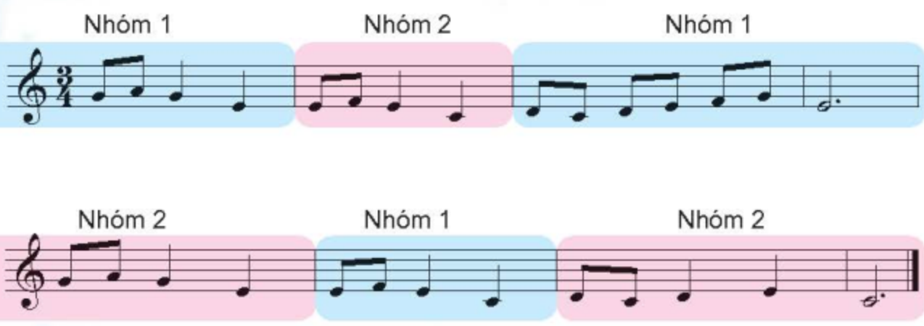

Đọc theo nhóm kết hợp gõ đệm theo nhịp

Slide 21






Đọc nhạc kết hợp kí hiệu bàn tay:
Bài số 4

Slide 22
Chủ đề 7: Âm nhạc nước ngoài
Tiết 27
- Lý thuyết âm nhạc: Ôn tập
- Đọc nhạc: Bài số 4

Slide 23


